Slide 4


Slide 7
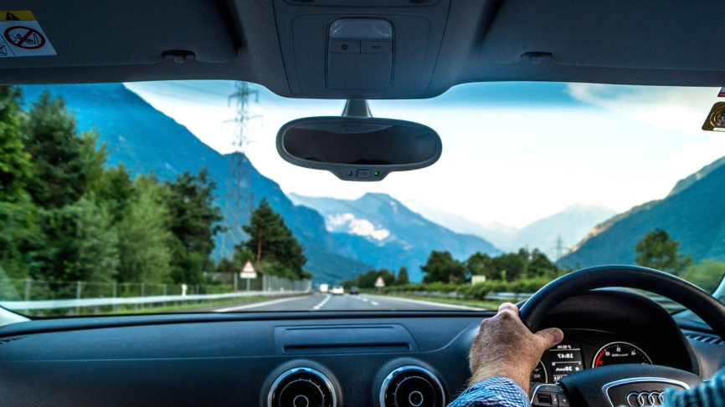

Slide 8
A
P
P’
C

